Slide 1
Индивид. Индивидуальность. Личность
Составили к.псих.наук Савина О.О, Смирнова О.М.

Slide 2
Индивид
Отдельное живое существо, представитель биологического вида
(Гамезо М.В., Домашенко И.А., 2001).
Отдельный представитель общества, народа, класса, социальной группы. Человек в момент рождения — это индивид, индивид — это не «один», а «один из» человеческого общества. Понятие подчеркивает зависимость человека от общества.

Slide 3
Индивидуальность
это совокупность психических, физиологических и социальных особенностей конкретного человека с точки зрения его уникальности, своеобразия и неповторимости (Маклаков А. Г., 2001).

Slide 4
Личность
это конкретный человек, взятый в системе его устойчивых социально обусловленных психологических характеристик, которые проявляются в общественных связях и отношениях, определяют его нравственные поступки и имеют существенное значение для него самого и окружающих (Маклаков А. Г., 2001)

Slide 5
Индивидом рождаются,
личностью становятся,
индивидуальность отстаивают
(А.Н. Леонтьев)

Slide 6
Структура личности (по С.Л. Рубинштейну)
НАПРАВЛЕННОСТЬ | ПРОЯВЛЯЕТСЯ В ПОТРЕБНОСТЯХ, ИНТЕРЕСАХ, ИДЕАЛАХ, УБЕЖДЕНИЯХ, ДОМИНИРУЮЩИХ МОТИВАХ ДЕЯТЕЛЬНОСТИ И ПОВЕДЕНИЯ, И МИРОВОЗЗРЕНИИ.
ЗНАНИЯ, УМЕНИЯ, НАВЫКИ | ПРИОБРЕТАЮТСЯ В ПРОЦЕССЕ ЖИЗНИ И ПОЗНАВАТЕЛЬНОЙ ДЕЯТЕЛЬНОСТИ
ИНДИВИДУАЛЬНО-ТИПОЛОГИЧЕСКИЕ ОСОБЕННОСТИ | ПРОЯВЛЯЮТСЯ В ТЕМПЕРАМЕНТЕ, ХАРАКТЕРЕ, СПОСОБНОСТЯХ
Мировоззрение — это:
система взглядов человека на реальный, объективный мир, на место в нем: свое и всего человечества;
отношение человека к окружающей действительности и к собственному «Я»;
жизненная позиция, убеждения, идеалы, принципы познания и деятельности, манера поведения, система ценностей, морально-этические нормы и понятие нравственности, духовный мир личности, связанные с восприятием среды и общества
(http://gopsy.ru/lichnost/chto-takoe-mirovozzrenie.html)

Slide 7
Проявления личности
Моральная сфера: гуманность, жесткость, искренность, добродушие, патриотичность, беспристрастность, отзывчивость;
Темпераментная сфера: азартность, чувственность, романтичность, оживленность, восприимчивость; страстность, легкомысленность;
Интеллектуальная (познавательная) сфера: аналитичность, гибкость, пытливость, находчивость, деловитость, критичность, вдумчивость;
Стеническая (волевая) сфера: категоричность, настойчивость, упертость, упрямство, целеустремленность, робость, смелость, самостоятельность.

Slide 8
Темперамент (Гиппократ, V-IV в. до н. э.; древнеримский врач Гален, II век н.э.)
Сангвиник
Холерик
Флегматик
Меланхолик
Темперамент (от лат. temperamentum — соразмерность; умеренность) — устойчивые индивидуальные особенности личности, определяющие различные стороны динамики его психической деятельности и поведения: темп, быстроту, ритм, интенсивность.
(Мещеряков Б. Г., Зинченко В. П., 2003)
«Чистый» темперамент
Определяется свойствами ЦНС врожденный устойчивый
плохой
хороший

Slide 9
Темперамент
Мотивы
Поступки
Убеждения
Моральные устои личности
Темперамент
Общая активность
Особенности моторной сферы
Свойства эмоциональности

Slide 10
индивидуальный стиль деятельности (В.С. Мерлин) - понимание, учёт и овладение человеком своими психодинамическими особенностями (И.В. Дубровина, Е.Е. Данилова, А.М. Прихожан. Психология,2004)
Пример:
холерику легче, чем флегматику, выработать у себя быстроту и энергию действий
флегматику легче выработать выдержку и хладнокровие

Slide 11
САНГВИНИК
Устойчивый, уравновешенный.
Живо, возбужденно откликается на все, что привлекает его внимание. Живая мимика и выразительные движения. По его лицу легко угадать его настроение, отношение к предмету или человеку.
Очень энергичен и работоспособен, активно принимается за новое дело и может долго работать не утомляясь. Способен быстро сосредоточится, дисциплинирован, при желании может сдерживать проявление своих чувств и непроизвольные реакции.
Лабильность (большая скорость смены эмоциональных состояний). Ему присущи быстрые движения, гибкость ума, находчивость, быстрый темп речи, быстрое включение в новую работу. Проявляется изменчивость чувств, настроений, интересов и стремлений. Большая подвижность стереотипов, некоторая склонность к неустойчивости.
Легко сходится с новыми людьми, быстро привыкает к новым требованиям и обстановке. Без усилий не только переключается с одной работы на другую, но и переучивается, овладевая новыми навыками. Как правило, он экстраверт.

Slide 12
ХОЛЕРИК
Неуравновешенный. Большая жизненная энергия.
Необуздан, несдержан, нетерпелив. Резкость и стремительность движений.
Большая сила эмоций, импульсивность. Вспыльчив.
Большая устойчивость стремлений и интересов, большая настойчивость, возможны затруднения в переключении внимания. Скорее экстраверт.

Slide 13
ФЛЕГМАТИК
Устойчивая нервная системы. Отличается терпеливостью, выдержкой, самообладанием. При больших неприятностях остается спокойным. Его трудно рассмешить и опечалить - когда вокруг громко смеются, он может оставаться невозмутимым. Обычно у него бедная мимика, движения невыразительны и замедлены, так же, как речь.
Он ненаходчив, с трудом переключает внимание и приспосабливается к новой обстановке, медленно перестраивает навыки и привычки. При этом он энергичен и работоспособен.
Придерживается стереотипов, трудно перестраивается. Как правило, он трудно сходится с новыми людьми, слабо откликается на внешние впечатления, интроверт. Основателен, постоянен. Хорошо сопротивляется.

Slide 14
МЕЛАНХОЛИК
Глубина чувств при слабом внешнем их выражении. Высокая чувствительность.
Сильные раздражители - источники нарушения поведения. Незначительный повод может вызвать у него слезы, он чрезмерно обидчив, болезненно чувствителен. Обычно он застенчив, нерешителен, робок, малейшая трудность заставляет его опускать руки.
Мимика и движения его невыразительны, голос тихий, движения бедны. Меланхолик неэнергичен, ненастойчив, легко утомляется и мало работоспособен. Ему присущее легко отвлекаемое и неустойчивое внимание и замедленный темп действий. Однако в спокойной привычной обстановке меланхолик может успешно справляться с жизненными задачами. Большинство меланхоликов - интроверты.

Slide 15
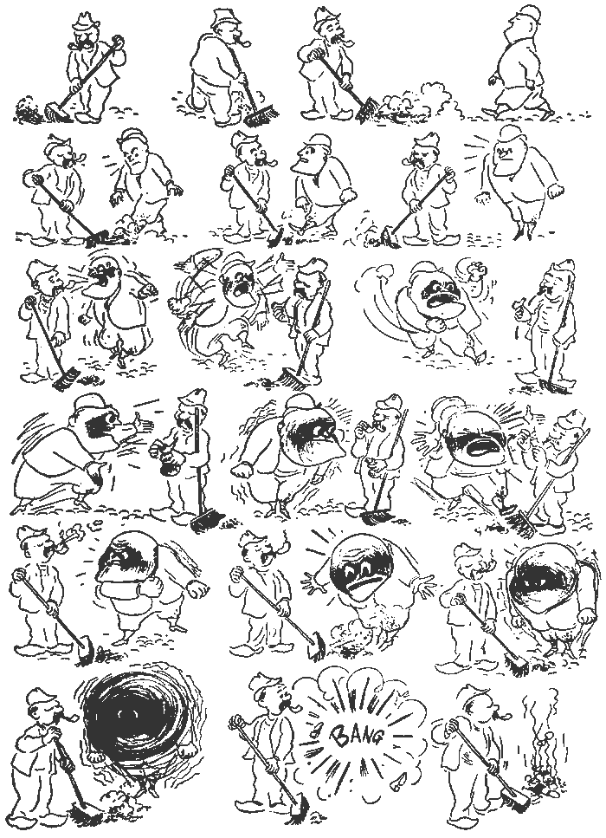
Карикатура Х. Бидструпа «Флегматик и холерик»

Slide 16
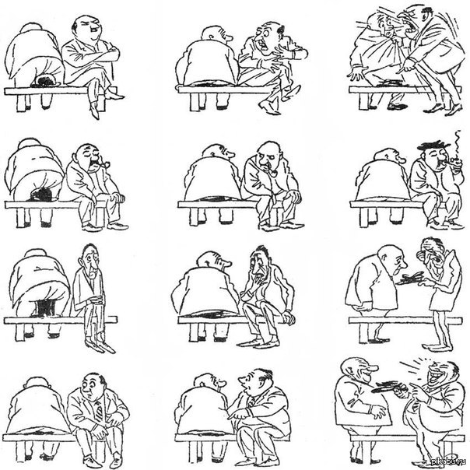
Задание 1. Карикатура Херлуфа Бидструпа "Темперамент"
Определите тип темперамента

Slide 17
Задание 2. Проанализируйте описание темпераментов, выделите те характеристики, которые явно есть у Вас. Определите свой тип темперамента.

Slide 18
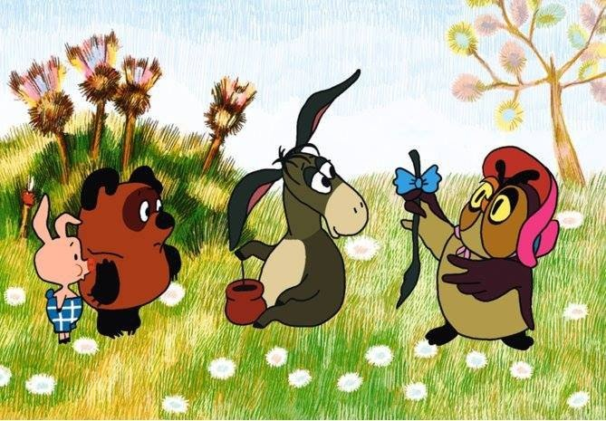
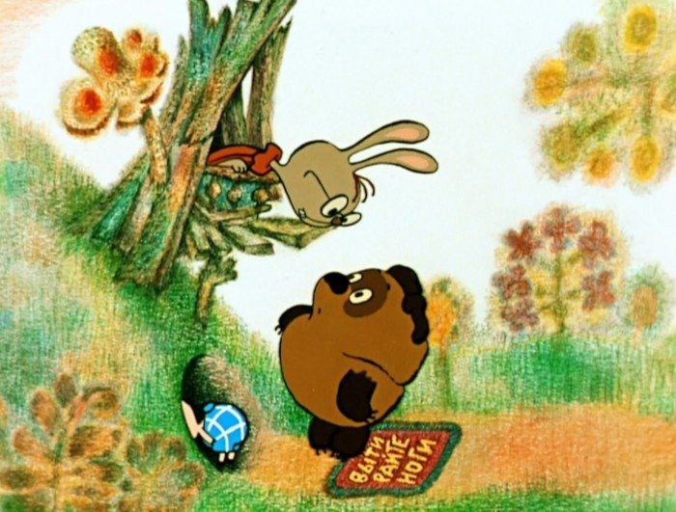
Задание 3. Вспомните персонажей мультфильма о Винни-Пухе. Определите тип темперамента каждого персонажа с кратким обоснованием своего мнения
https://klike.net/2502-kartinki-vinni-puh-37-foto.html

Slide 19
Ответы к заданию 3
Винни-Пух – сангвиник
Пятачок – смешанный тип
Сова – флегматик
Иа – меланхолик
Кролик - флегматик

